Slide 1

ФГОС ДО – от теории
к практике
консультация для педагогов

Slide 2
Стандарт направлен на достижение следующих целей
повышение социального статуса дошкольного образования;
обеспечение государством равенства возможностей для каждого ребенка в получении качественного дошкольного образования;
обеспечение государственных гарантий уровня и качества дошкольного образования на основе единства обязательных требований к условиям реализации образовательных программ дошкольного образования, их структуре и результатам их освоения;
сохранение единства образовательного пространства Российской Федерации относительно уровня дошкольного образования.

Slide 3
Стандарт направлен на решение следующих задач:
охраны и укрепления физического и психического здоровья детей, в том числе их эмоционального благополучия;
обеспечения равных возможностей для полноценного развития каждого ребенка в период дошкольного детства независимо от места жительства, пола, нации, языка, социального статуса, психофизиологических и других особенностей (в том числе ограниченных возможностей здоровья);
обеспечения преемственности целей, задач и содержания образования, реализуемых в рамках образовательных программ различных уровней (далее - преемственность основных образовательных программ дошкольного и начального общего образования);
создания благоприятных условий развития детей в соответствии с их возрастными и индивидуальными особенностями и склонностями, развития способностей и творческого потенциала каждого ребенка как субъекта отношений с самим собой, другими детьми, взрослыми и миром.

Slide 4
- объединения обучения и воспитания в целостный образовательный процесс на основе духовно-нравственных и социокультурных ценностей и принятых в обществе правил и норм поведения в интересах человека, семьи, общества;
-формирования общей культуры личности детей, в том числе ценностей здорового образа жизни, развития их социальных, нравственных, эстетических, интеллектуальных, физических качеств, инициативности, самостоятельности и ответственности ребенка,
формирования предпосылок учебной деятельности;
-обеспечения вариативности и разнообразия содержания Программ и организационных форм дошкольного образования, возможности формирования Программ различной направленности с учетом образовательных потребностей, способностей и состояния здоровья детей;
-формирования социокультурной среды, соответствующей возрастным, индивидуальным, психологическим и физиологическим особенностям детей; обеспечения психолого-педагогической поддержки семьи и повышения компетентности родителей (законных представителей) в вопросах развития и образования, охраны и укрепления здоровья детей.

Slide 5
РЕАЛИЗАЦИЯ ЗАДАЧ ФГОС ДО
ООП ДО на основе ФГОС ДО (далее – Программа)
Обязательная часть 60%
Часть, формируемая участниками образовательных отношений 40 %
Годовой план образовательной, воспитательной и
профилактическо – оздоровительной работы ДОУ
Календарный план
(воспитатели)
План работы
Перспективное и календарное планирование (специалисты)
Педагогический процесс

Slide 6
В основу реализации задач ФГОС ДО положен культурологический и деятельностный подход в педагогике
Культурологический подход
Определяет воспитание как способ приобщения ребенка к ценностям мировой и национальной культуры, развития его творческих способностей и наклонностей, защиту его прав и здоровья. Реализация осуществляется посредством определения содержания образования. Условием реализации культурологического подхода в педагогике является диалог культур – личностной культуры ребенка и педагогической культуры воспитателя, специалиста
Деятельностный подход
Личность человека формируется и проявляется только в деятельности. Различают внешнюю и внутреннюю деятельность. Первая слагается из специфических для человека действий с реальными предметами, осуществляемых при движениях рук, ног, пальцев. Вторая происходит посредством умственных действий, где человек оперирует с идеальными моделями, образами предметов, представлениями о предметах. Деятельность рассматривается как средство становления и развития субъектности ребёнка

Slide 7
В чем заключается модернизация педагогического процесса?
Уход от школьно-урочной модели образования детей дошкольного возраста.
Реализация деятельностного подхода в дошкольном образовании: освоение ребенком Программы через виды деятельности, интересные ребенку, адекватные возрасту:
— предметная и игровая, речевая и коммуникативная;
— познавательная деятельность и экспериментирование;
— продуктивная (рисование, аппликация, лепка):
— конструирование и моделирование;
— труд;
— музыкальная;
— театрально-игровая.
Обеспечение приоритета игровой деятельности, как ведущего вида деятельности детей дошкольного возраста.
Реализация культурологического подхода посредством освоения ребенком культурных практик.

Slide 8
Культурные практики представляют собой разнообразные, основанные на текущих и перспективных интересах ребенка виды самостоятельной деятельности, поведения и опыта.
В качестве ведущей культурной практики выступает игровая практика, позволяющая создать событийно организованное пространство образовательной деятельности детей и взрослых
/Н.Б. Крылова/
Культурные практики
Чтобы воспитание состоялось как проявление подлинного взаимодействия, необходимо что-то, что открывает канал события влияния взрослого на ребенка, одновременно создавая самообразовательную (не педагогическую и не развивающую) ситуацию для ребенка.
Педагоги называют эту отзывчивость и предрасположенность началом самовоспитания, психологи – самоопределением и самореализацией. С позиции культуролога образования для обозначения и объяснения этого явления необходимо соответствующее понятие – и это – «культурные практики».
Именно они становятся катализаторами – ускорителями процессов педагогического воздействия.

Slide 9
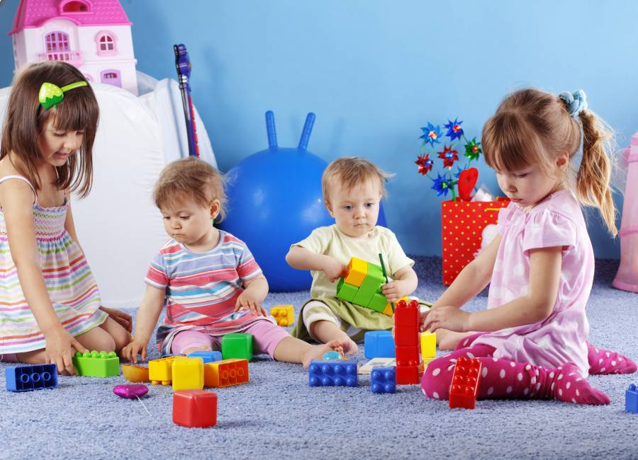
Культурные практики – это ситуативное, автономное, самостоятельное, инициируемое взрослым или самим ребенком приобретение и повторение различного опыта общения и взаимодействия с людьми в различных группах, командах, сообществах и общественных структурах с взрослыми, сверстниками и младшими детьми.
Это также освоение позитивного жизненного опыта сопереживания, доброжелательности и любви, дружбы, помощи, заботы, альтруизма, а также негативного опыта недовольства, обиды, ревности, протеста, грубости. От того, что именно будет практиковать ребенок, зависит его характер, система ценностей, стиль жизненедеятельности, дальнейшая судьба.

Slide 10
Культурные практики ребенка выполняют роль стержня, позволяющего ему выстраивать и осмысливать содержание и формы его жизнедеятельности, в том числе:
Опыт самостоятельного творческого действия, собственной многообразной активности на основе собственного выбора.
ситуативное и глубинное общение, плодотворную коммуникацию и взаимодействие (сотрудничество) с взрослыми и детьми
эмоции и чувства, отношение к себе и другим людям
сферу собственной воли, желаний и интересов
свою самость, которую можно определить как само-осознание, понимание своего «Я» как многообразного само-бытия.
самостоятельность и автономность, ответственность и зависимость, дающие ребенку право на выбор и обеспечивающие самоопределение.
Результаты этих сложных жизненных практик и есть то ускользающее психологическое, нравственное, интеллектуальное приращение в ребенке, эффект которого мы взрослые, пытаемся приписать противоречивому понятию воспитания.

Slide 11
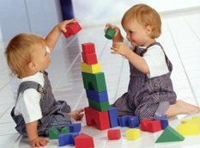
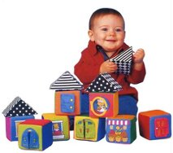
Как перейти от традиционных методов (воздействия) к методам взаимодействия?
Чтобы воспитание и обучение стали результативными, надо паралельно создавать условия для развертывания системы многообразных свободных практик ребенка, которые обеспечивают его самостоятельное, ответственное самовыражение.
Если они обеспечиваются, то традиционные методы (воздействия) начинают трансформироваться в методы взаимодействия.
При развитой системе культурных практик ребенку необходимо не столько воспитание, как педагогическая поддержка, сотрудничество, общий душевный настрой (забота) взрослого и ребенка, их взаимное доверие, озабоченность общим делом (интересом).

Slide 12
Как создать условия для развертывания системы многообразных свободных практик ребенка, которые обеспечивают его самостоятельное, ответственное самовыражение?
1. Следование педагога следующим позиционным принципам:
Первый позиционный принцип.
Чтобы понять, эффективно ли воспитание (и шире – образование), надо смотреть на его процессы глазами ребенка, а не взрослого, тем более педагога, умудренного, т.е. зажатого рамками своего, всегда ограниченного опыта, и односторонними педагогическими и дидактическими теориями. Надо смотреть на воспитание глазами себя – ребенка (себе-подобного – ребенка, себя - подобного – ребенку, себя- в близком –ребенке).
Второй принцип вытекает из первого: «воспитание строится не от задач взрослого, а от жизнедеятельности ребенка», ребенок – полноправный субъект деятельности, взаимодействия и общения». Он не ведомый, не «репициент», не «воспитываемый», не «обучающийся». Эти понятия в подтексте предполагают пассивного ребенка, которым можно манипулировать. Принцип «Ребенок – центр сферы образования» предполагает, что содержание обучения и воспитания определяется именно им через собственные культурные практики, а не взрослым, через задания, проверки и оценки

Slide 13
2. Создание (и изменение в зависимости от задач) предметной развивающей среды.
3. Педагогическая работа по формированию положительной мотивации ребенка к той или иной культурной практике (формирование привлекательного образа данной культурной практики)
4. Планирование форм, методов и приемов работы с детьми, обеспечивающих взаимодействию ребенка и взрослого характер сотрудничества, общий душевный настрой взрослого и ребенка, их взаимное доверие, озабоченность общим делом (интересом).
5. Взаимодействие с семьей.

Slide 14
Педагогическая диагностика в свете ФГОС ДО
III. 3.2.3. При реализации Программы может проводиться оценка индивидуального развития детей. Такая оценка производится педагогическим работником в рамках педагогической диагностики (оценки индивидуального развития детей дошкольного возраста, связанной с оценкой эффективности педагогических действий и лежащей в основе их дальнейшего планирования).
Результаты педагогической диагностики (мониторинга) могут использоваться исключительно для решения следующих образовательных задач:
индивидуализации образования (в том числе поддержки ребенка, построения его образовательной траектории или профессиональной коррекции особенностей его развития);
оптимизации работы с группой детей.
При необходимости используется психологическая диагностика развития детей (выявление и изучение индивидуально-психологических особенностей детей), которую проводят квалифицированные специалисты (педагоги-психологи, психологи).
Участие ребенка в психологической диагностике допускается только с согласия его родителей (законных представителей).
Результаты психологической диагностики могут использоваться для решения задач психологического сопровождения и проведения квалифицированной коррекции развития детей.

Slide 15
Реализация индивидуализации образования в соответствии с
п. III. 3.2.3. ФГОС ДО
В течение учебного года педагог ведет «Дневник педагогических наблюдений» - общая тетрадь формата 21см. Х 30 см.
В «Дневник педагогических наблюдений» педагог фиксирует:
информацию по индивидуальному развитию детей: какие трудности, проблемы возникают у того или иного ребенка в освоении Программы, какие дети проявляют выдающиеся способности, проявляют явно выраженный интерес к какому-либо виду деятельности, явлению и т.д.
информацию по эмоциональному состоянию ребенка, включенности в игровую деятельность, в жизнь детского коллектива
информацию по уровню сформированности КГН, культуры еды, навыков
Самообслуживания.
Дневник рекомендуется вести ежедневно – заполнять после смены.
Информация из «Дневника педагогических наблюдений» является основанием для планирования индивидуальной работы с детьми, коррекции взаимоотношений в детском коллективе, оптимизации образовательной работы в целом с группой детей.

Slide 16
Обязательная документация на группе
Календарный план
Дневник педагогических наблюдений
Тетрадь «Музыкальное развитие»
Социальный паспорт семьи воспитанника
Сведения о родителях
Табель посещаемости
Тетрадь здоровья
Тетрадь учета раннего ухода детей домой
Тетрадь контроля на «педикулез»
Тетрадь контроля ядовитой растительности и грибов
Карантинная тетрадь
Тетрадь кварцевания группы в период эпидемий гриппа

Slide 17
Планирование работы на квартал
Планирование работы на квартал
Праздники и развлечения ( 1- физкультурное, 1 – музыкальное, 1- литературное, 1 – на усмотрение воспитателя)
Работа с родителями.
Трудовое воспитание – труд в природе, хозяйственно-бытовой труд, самообслуживание, (см.Программа, свой возраст)
Воспитание КГН и культуры поведения
Планирование работы на месяц
Наблюдения в природе, формирование эстетического восприятия мира природы.
Формирование эстетического восприятия рукотворного мира
Список художественной литературы (для чтения и рассказывания детям), заучивания наизусть: стихотворения, потешки, скороговорки, чистоговорки и т.д.
Основные виды движений

Slide 18
Утренняя гимнастика (2 комплекса на месяц, один из них – музыкально- ритмическая) Гимнастика пробуждения после сна (2 комплекса на месяц)
Циклограмма «Профилактические гимнастики в течение дня »: физкультминутки, дыхательная гимнастика, зрительная гимнастика, упражнения для профилактики плоскостопия, упражнения для формирования правильной осанки, гимнастика для ума, кинезиологические упражнения
Музыкальный репертуар для создания психологического комфорта в режимных моментах в течение дня
Нравственное воспитание.
Работа с детьми по формированию гендерной принадлежности (направления и виды педагогической деятельности во всех ОО)
.
Ежедневное планирование
Игры и упражнения на формирование ЗКР – распределить по дням недели
Работа по формированию словаря ( 1-2р/нед.)
Работа по развитию связной речи (диалогическая, монологическая, составление описательных рассказов, формирование грамматического строя речи и т.д.
Обучение элементарным правилам безопасного поведения в быту, природе, на улице – беседы, чтение, целевые наблюдения

Slide 19
Сюжетно-ролевая игра (1 этап –информация ; 2 этап –изготовление атрибутов; 3 этап – сюжет, совместная игра с воспитателем; 4 этап – доп. Информация -обогащение сюжета, соединение сюжетов)
Работа по познавательному развитию вне НОД (см. перспективу на каждый месяц)
Д/и и упражнения на формирование сенсорных эталонов, на развитие высших психических функций– ежедневно, по дням недели
Приобщение к традиционной культуре России
Подвижные игры, Хороводные, народные, музыкальные (с движениями и пением) 11. Д/и и упражнения - ежедневно.
Игры и упражнения на развитие эмоций, чувства эмпатии-1р/неделю
Работа с книжным уголком – 1 р/неделю
Театрализованные игры (игры-инсценировки)
Знакомство с искусством – распределение по дням недели.
Индивидуальная работа по всем образовательным областям – распред. по дням недели.
Работа по правовому воспитанию.- младшие, средние, старшие группы - 1раз в месяц. Подготовительные гр . – 1 раз в неделю.
Формирование представлений о труде взрослых, о профессиях- 1р /неделю

